Slide 1
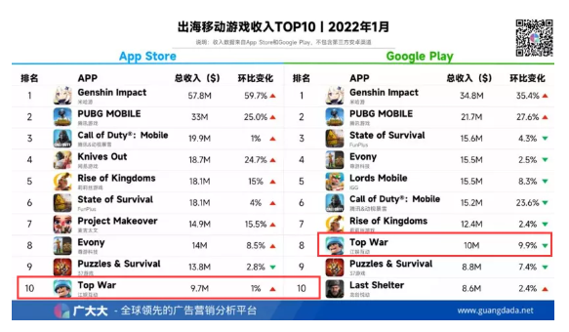
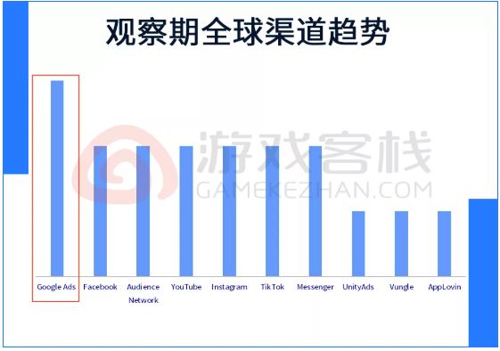
投放渠道
全球渠道投放趋势：Google Ads最高，其次为Facebook、YouTube等平台
在观察期内，《口袋奇兵》全球渠道趋势为Google Ads投放最高，其次为Facebook、Audience Network、Youtube、Instagram、TikTok、Messenger等平台。

Slide 2
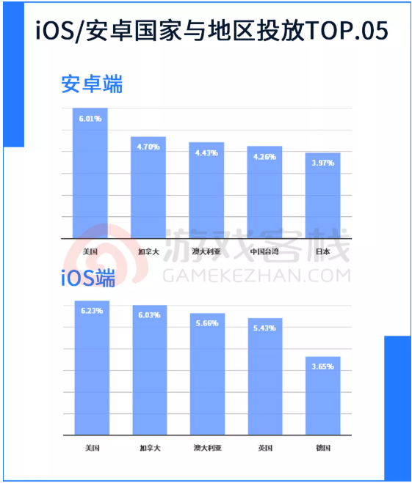
投放国家地区
投放国家/地区分析：美国、加拿大、澳大利亚占比前三
《口袋奇兵》在iOS与安卓端推广投放的国家与地区，前三位均为美国、加拿大与澳大利亚，这说明该游戏策略上的获客目标集中在这些国家。
也有一种可能性，这3个国家的获客Cost低，广告投放的CTR转化高，所以成为它的广告投放重点。

Slide 3
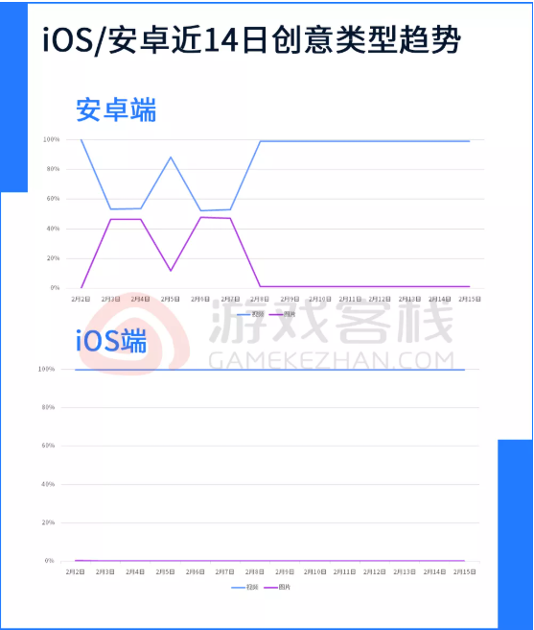
投放创意趋势
近14日创意类型趋势：安卓端前期图片、视频宣传并重，iOS主推视频
在iOS/安卓端近14日（2022.02.02-2022.02.15期间）的创意类型趋势里，安卓与IOS端在前期的创意类型使用上有明显的变化，2月2日到2月8日期间安卓端的宣传图片与视频类型使用占比各半，而iOS端几乎没有使用图片做推广，主要以视频宣传为主。

Slide 4
热门视频分析
热门视频分析：主播体验游戏、玩法直观展示的推广更受玩家喜欢
一段视频推广，内容是重点，标题、描述等同样也是重点。
目前在iOS端Tiktok（抖音海外版）上热度最高的视频正是主播宣传游戏玩法的内容。
与iOS相反的是，安卓端的视频宣传更强调玩家对游戏的第一直观感受。因此安卓的视频内容游戏主播类的宣传热度较低，而游戏玩法直接演示的相关内容热度较高。

Slide 5
文案分析
文案TOP.03：文字标题简短，描述文字情感丰富，主要展现游戏玩法特色
在观察期内，iOS/安卓推广文案TOP03的内容是以下这些方案。从中我们发现三大特色：
其一，大标题文字简短（也可以没有），但描述文字一定要情感丰富。
其二，iOS端热度最高的文案类型以感叹类居多，但安卓端的热门类型不止感叹类，数字、表情向文案也很多。
其三，无论是iOS还是安卓端，投放的视频内容主要展现的依旧是游戏玩法，而不是各种福利活动。

Slide 6
整体而言，《口袋奇兵》在海外信息流数据投放内容是非常具有针对性的，它针对宣传的正是喜欢益智游戏的玩家。
因此在创意素材制作上，游戏主要以游戏展示益智特色玩法为主，投放渠道如Facebook、Youtube、Instagram、TikTok、Messenger等，以有社交、视频类属性的平台居多，可以让想要锻炼大脑的玩家通过这些生活上经常观看、使用的渠道了解游戏玩法，使其曝光量增加。
除此之外，游戏的前期投放推广虽然更加偏向视频，不过图片宣传也没有落下，可以说，游戏虽然创意宣传方面素材使用较为单一，但渠道、推广类型却并不单一。

